Slide 1
Projekt DB
McDonald's Lieferdienst
Leonard Berresheim & Mihail Milchev

Slide 2
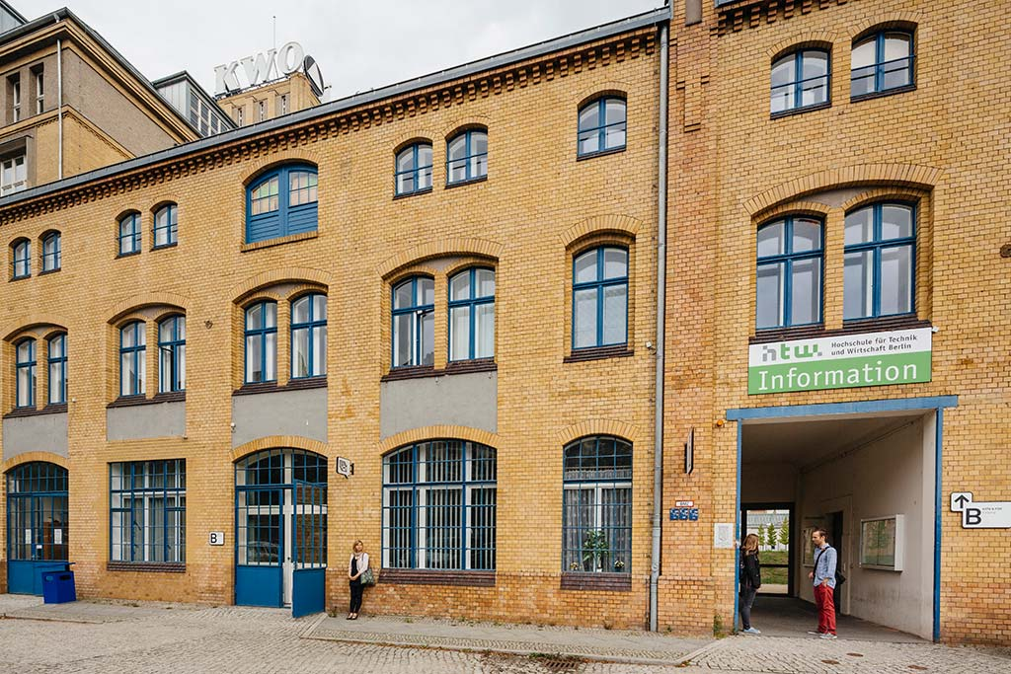
Das Profil der HTW Berlin
Inhaltsverzeichnis
Informelle Beschreibung
Konzeptioneller Datenbankentwurf
Relationeller Datenbankentwurf
Implementierung / Schwierigkeiten
Vorführung

Slide 3

Informelle Beschreibung
Liste von Items: (name, price, size, category)
Category gibt an wann ein Item gekauft werden kann.
Items können im Menü bestellt werden
Kundendatenbank
Bestelldatenbank

Slide 4
Das Profil der HTW Berlin
Inhaltsverzeichnis
Informelle Beschreibung
Konzeptioneller Datenbankentwurf
Relationeller Datenbankentwurf
Implementierung / Schwierigkeiten
Vorführung

Slide 5
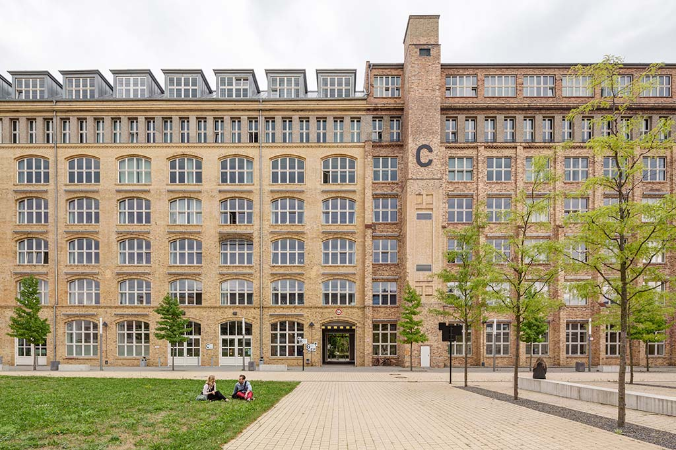
Das Profil der HTW Berlin
Konzeptioneller Datenbankentwurf

Slide 6
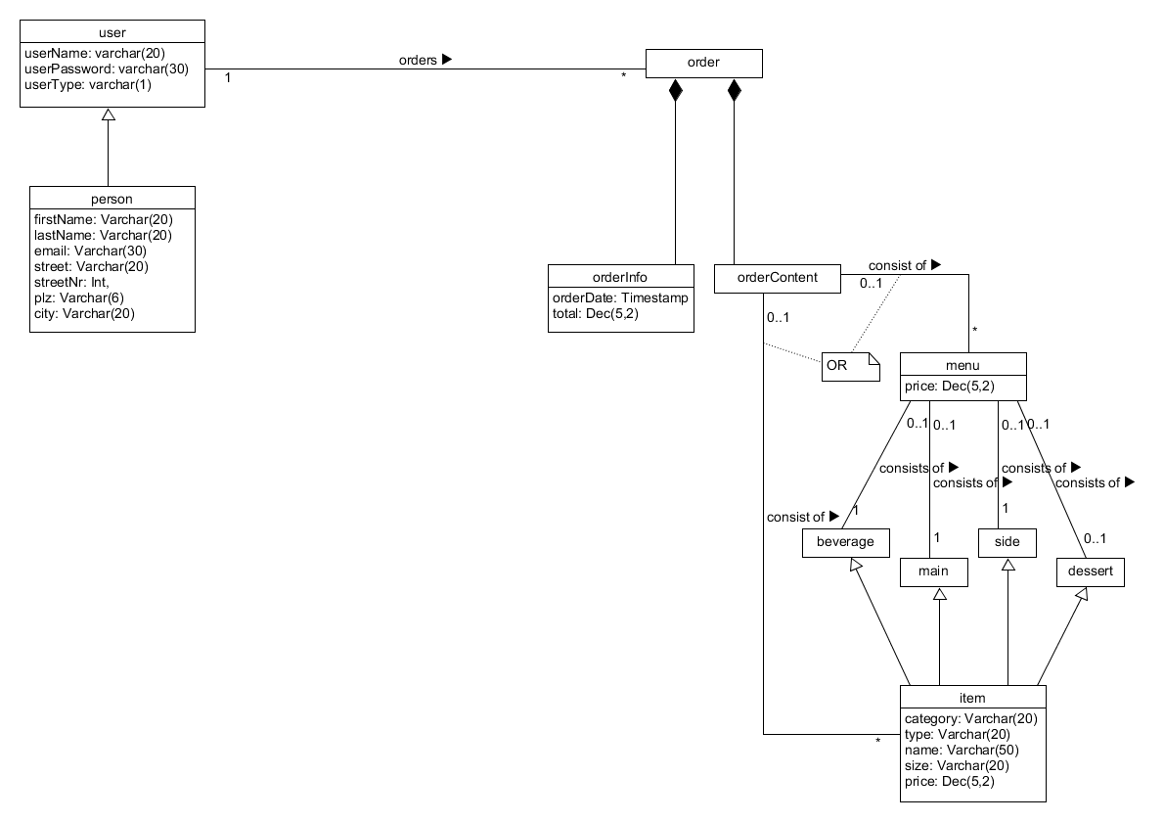

Slide 7
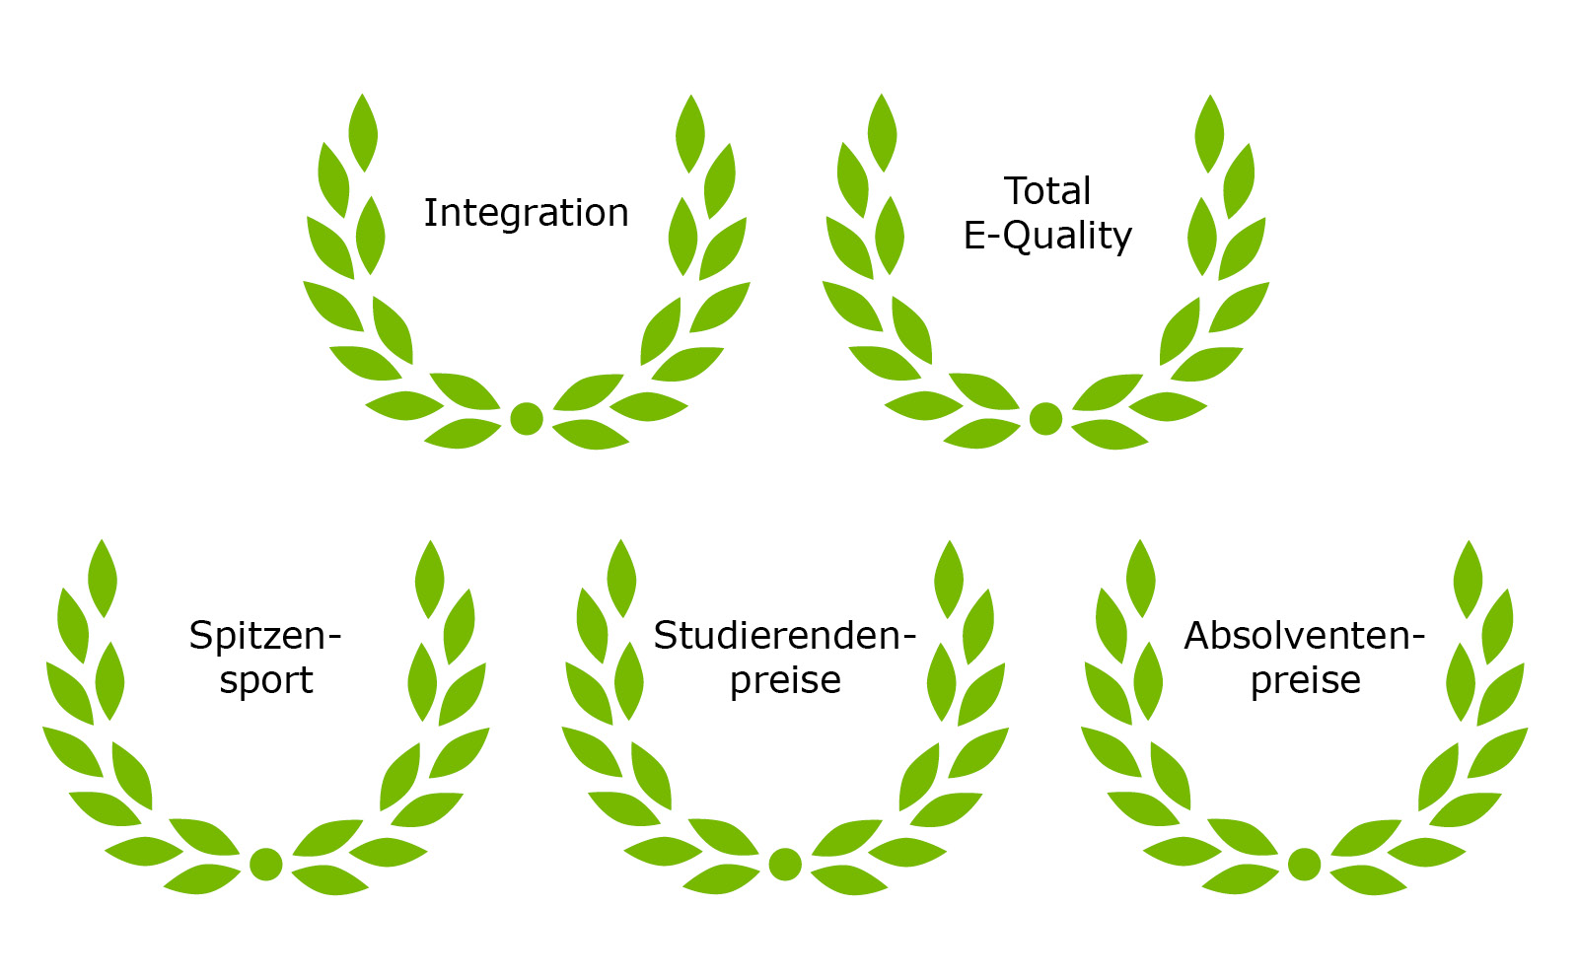
Das Profil der HTW Berlin
Relationeller
Datenbankentwurf

Slide 8

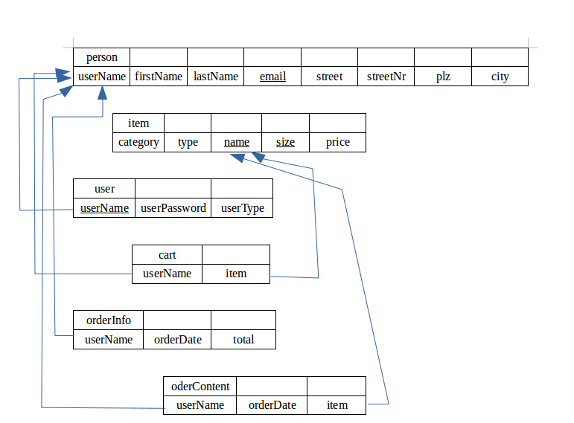
Ein Blick in die Geschichte

Slide 9

Ein Blick in die Geschichte
Implementierung
Implementierung der Datenbank in MySQL
Implementierung der GUI in Qt
Schwierigkeiten
Keine optimale Lösung bei der Umsetzung der Datenbank
Aus Zeitgrunden fehlt die Menü-Funktion

Slide 10
Ein Blick in die Geschichte
Vorführung

